Slide 1
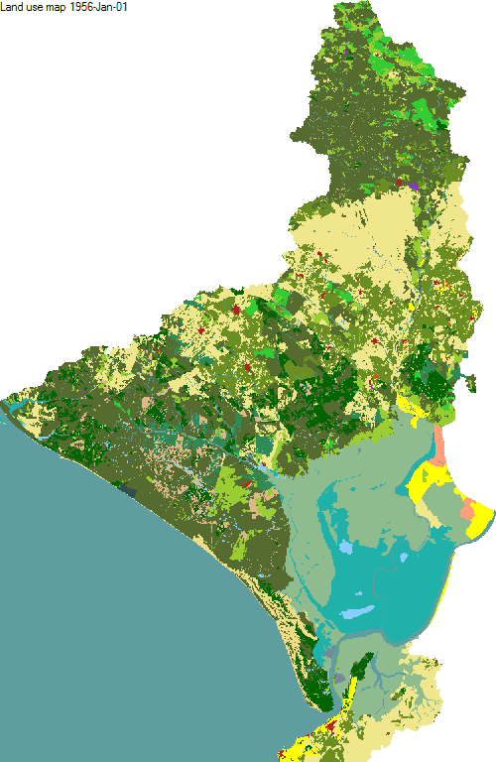
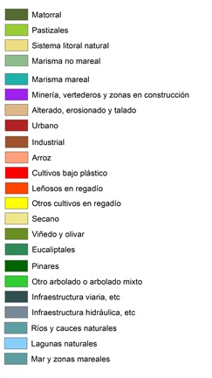
Cuenca del río Guadiamar - Ejemplo de simulación (1956 - 1999)

